Slide 1
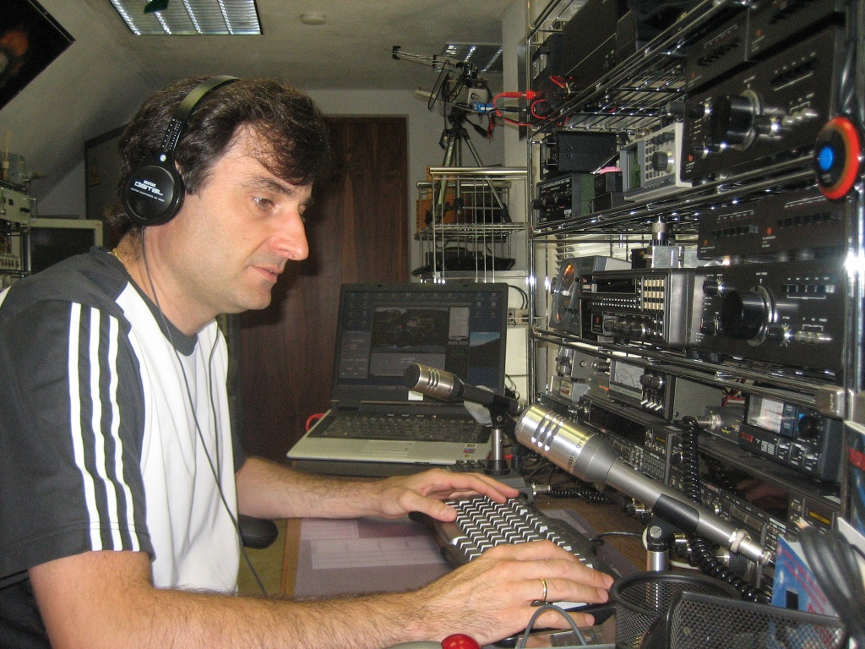
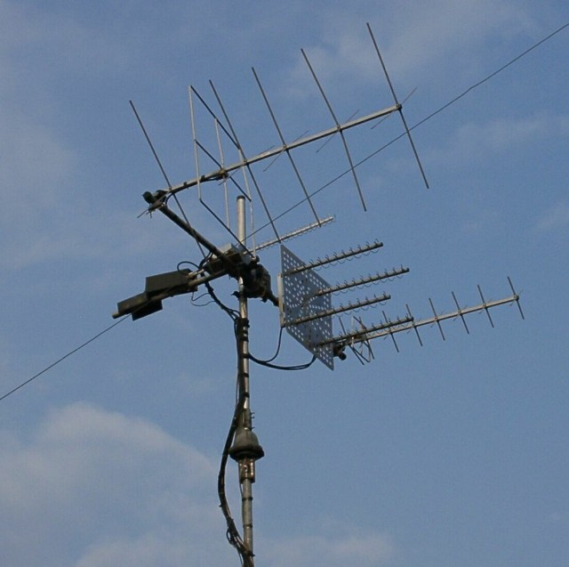


Amateurfunk über Satelliten
Matthias Bopp
DD1US
Emmendingen, den 12.02.2015

Slide 2
Agenda
Geschichte & Überblick (Sounds from Space)
Satellitenbahnen (GEO, MEO, HEO, LEO)
Frequenzbereiche und Betriebsarten
Aktive Amateurfunksatelliten und deren Hörbarkeit
Berechnung der Bahnen von Amateurfunksatelliten
Equipment
Funkbetrieb mit der ISS
Zukunft

Slide 3
Agenda
Geschichte & Überblick (Sounds from Space)
Satellitenbahnen (GEO, MEO, HEO, LEO)
Frequenzbereiche und Betriebsarten
Aktive Amateurfunksatelliten und deren Hörbarkeit
Berechnung der Bahnen von Amateurfunksatelliten
Equipment
Funkbetrieb mit der ISS
Zukunft

Slide 4


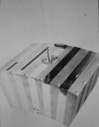
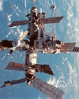
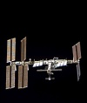
Historie
Der erste Satellit war Sputnik1 und wurde am 4. Oktober 1957 von der UdSSR ins All geschickt.
Der erste Amateurfunksatellit war OSCAR-1 (Orbiting Satellite Carrying Amateur Radio) und wurde von einer Gruppe von Funkamateuren in Kalifornien / USA gebaut und am 12. Dezember 1961 gestartet.
Die Raumstation MIR wurde 1986 gestartet und wurde 2001 kontrolliert zum Absturz gebracht. Von dort aus gab es zahlreiche Amateurfunkaktivitäten.
Der Bau der Internationalen Raumstation ISS wurde 1998 begonnen und sie ist bis heute in Betrieb. Von der ISS wurden diverse Amateurfunkaktivitäten durchgeführt, insbesondere viele Schulkontakte und diverse Modi wie SSTV und DATV.
Quelle: http://www.dd1us.de

Slide 5
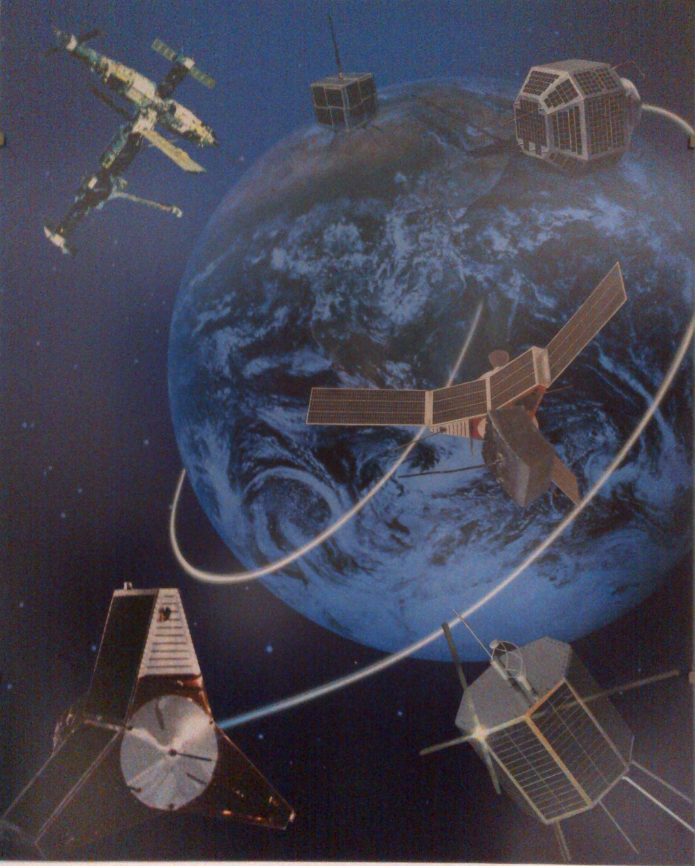

Amateurfunksatelliten
Funkamateure haben eigene Satelliten.
Bisher wurden ca. 100 Satelliten gestartet, die von Funkamateuren entwickelt , finanziert und gebaut wurden.
Starts erfolgen in der Regel als sekundäre Nutzlast oder bei Tests neuer Raketen.

Slide 6

Sounds from Space
Auf meiner Homepage www.dd1us.de finden Sie eine Sektion „Sounds from Space“, die ca. 1200 Tondokumente von Satelliten enthält. Darunter sind auch viele Aufzeich-nungen von Amateurfunksatelliten und Raumstationen.
Sie finden dort auch viele Hintergrundinformationen sowie diese Präsentation.
Zusätzlich erwartet Sie dort eine ausführliche Linkliste zu den Themen Amateurfunk und Astronomie.
Ich freue mich stets über Rückmeldungen und Verbesserungsvorschläge.

Slide 7
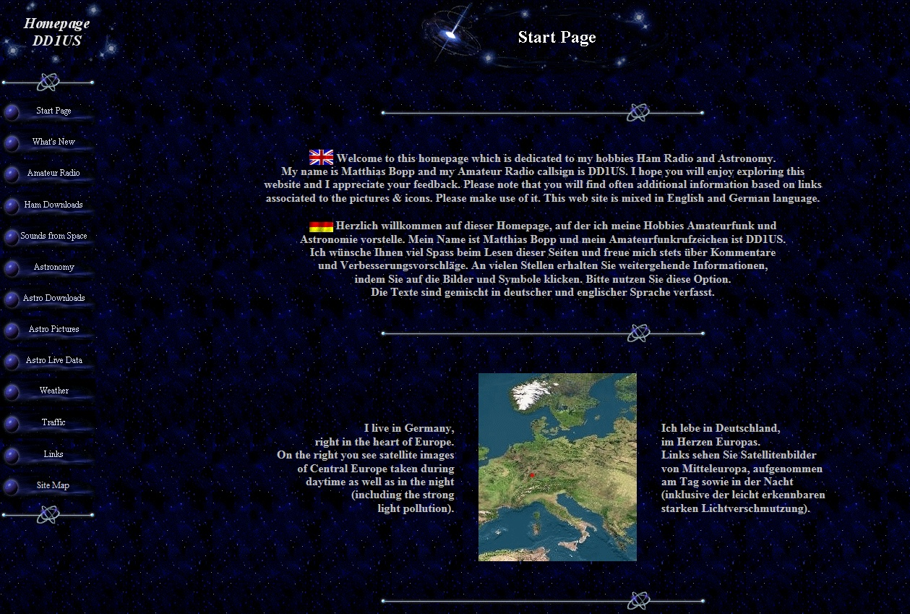

Slide 8

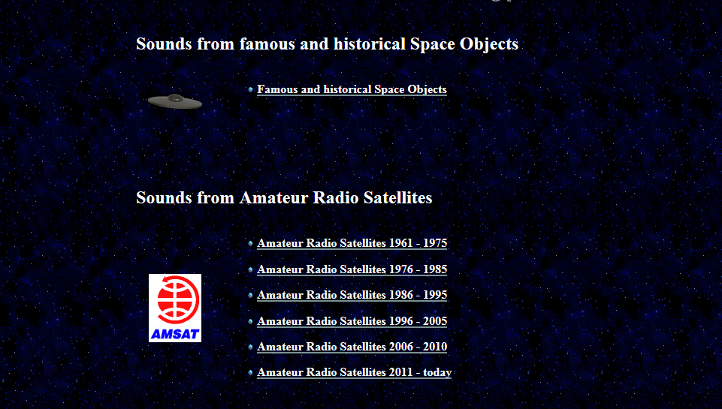

Slide 9
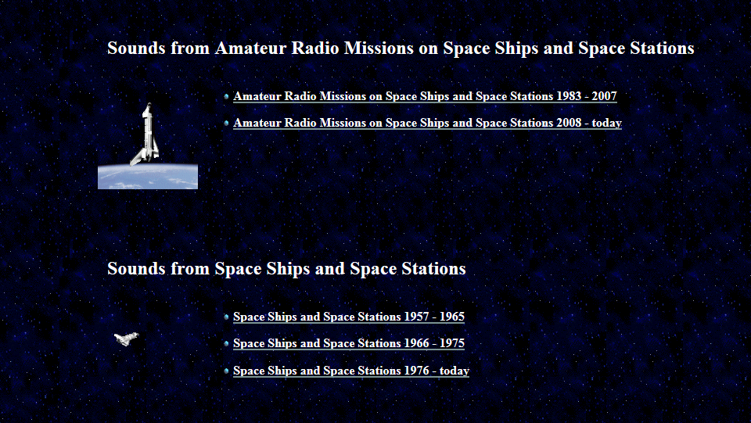

Slide 10
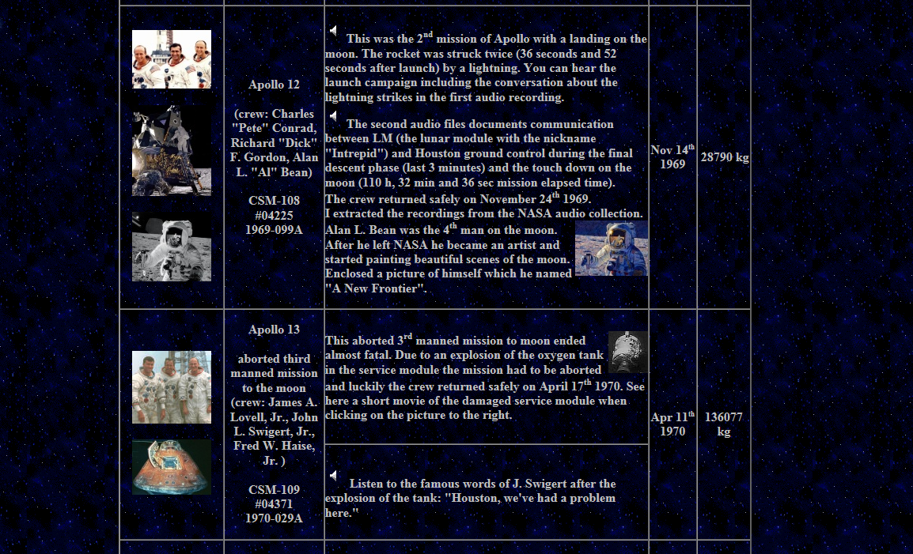

Slide 11
Agenda
Geschichte & Überblick (Sounds from Space)
Satellitenbahnen (GEO, MEO, HEO, LEO)
Frequenzbereiche und Betriebsarten
Aktive Amateurfunksatelliten und deren Hörbarkeit
Berechnung der Bahnen von Amateurfunksatelliten
Equipment
Funkbetrieb mit der ISS
Zukunft

Slide 12
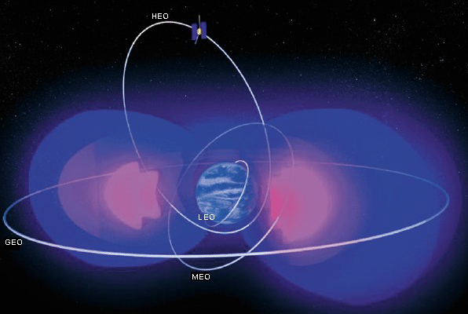
Satellitenbahnen
Quelle: The Van Allen Belt and typical satellite orbits – The Aerospace Corporation

Slide 13

Satellitenbahnen
Abhängig von ihrer Form und Höhe werden Satellitenbahnen in verschiedene Typen aufgeteilt:
GEO (Geostationary Orbit):
Geostationäre Satelliten mit einer Flughöhe von 36.000 km. Die Umlaufzeit beträgt genau einen Tag. In Bezug auf die Erdoberfläche sind diese Satelliten ortsfest. Beispiele: Astra, Eutelsat, Inmarsat, Meteosat, in Zukunft Es‘Hail-2
MEO (Medium Earth Orbit):
Satelliten mit einer Flughöhe von 6.000 - 36.000 km und einer Umlaufdauer von 4–24 Stunden. Beispiele: GPS, GLONASS, Galileo
HEO (Highly Elliptical Orbit):
Satelliten bewegen sich auf elliptischen Bahnen mit großer Exzentrizität, das heißt großem Verhältnis von Perigäum (erdnächstem Punkt) und Apogäum (erdfernstem Punkt). Beispiele: AO10, AO13, AO40, in Zukunft Phase-3E
LEO (Low Earth Orbit):
Satelliten mit einer Flughöhe von 200–1.500 km und einer Umlaufdauer von 1,5–2 Stunden. Beispiele: AO-7, FO-29, AO-51, ISS, Wettersatelliten NOAA, Iridium
Quelle: http://de.wikipedia.org/wiki/Satellitenorbit

Slide 14
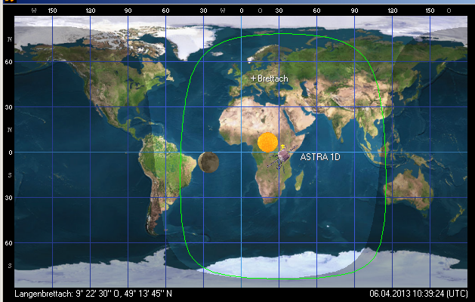
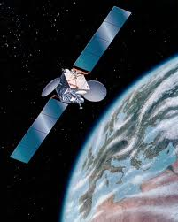
Satellitenbahnen – Astra (GEO)
Astra-1D in einem GEO (Geostationary Orbit): großer konstanter Sichtbarkeitsbereich

Slide 15
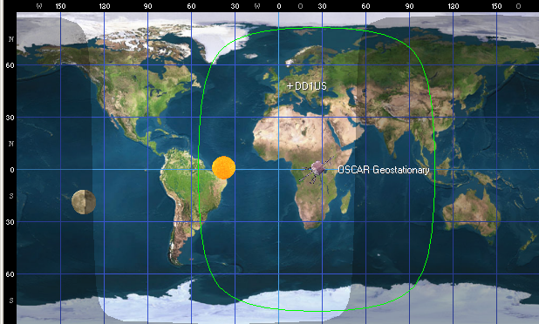
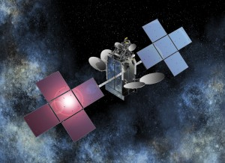
Es‘HailSat-2
Ende 2016 wird Katar einen geostationä-
ren Satelliten starten. Er wird auch zwei
SX-Transponder (↑13cm / ↓3cm) haben.
Er wird auf 26° Ost positioniert werden
und deckt damit Europa, Afrika und einen
Großteil von Asien gleichzeitig ab.
„Es'HailSat-2“ wird einen 250 kHz breiten Lineartransponder für Schmalbandbetriebsarten sowie einen 8 MHz breiten Transponder für experimentelle digitale Modulationsarten wie D-ATV haben.
Die technische Expertise wird vor allem
durch deutsche Funkamateure der
AMSAT-DL zur Verfügung gestellt.
http://www.amsat-dl.de

Slide 16
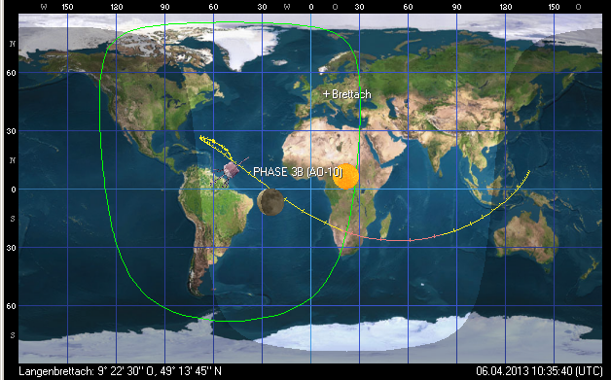
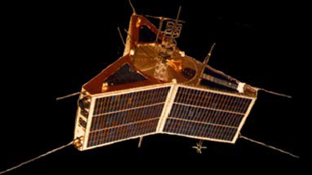
Satellitenbahnen – AO10 (HEO)
AO-10 in einem HEO (Highly Elliptical Orbit): großer Sichtbarkeitsbereich im Apogäum

Slide 17
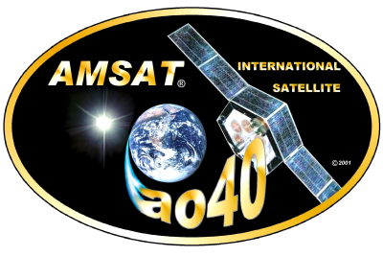
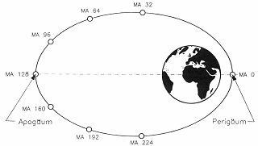
Satellitenbahnen – AO40 (HEO)
Auch AO-40 hatte einen HEO
(Highly Elliptical Orbit).
Über AO-40 konnte man oft stundenlang weltweit funken. In der Nähe des Apogäums stand er fast bewegungslos am Himmel (man musste lange Zeit keine Antenne nachführen).
Er ist aber leider seit 2004 verstummt.

Slide 18
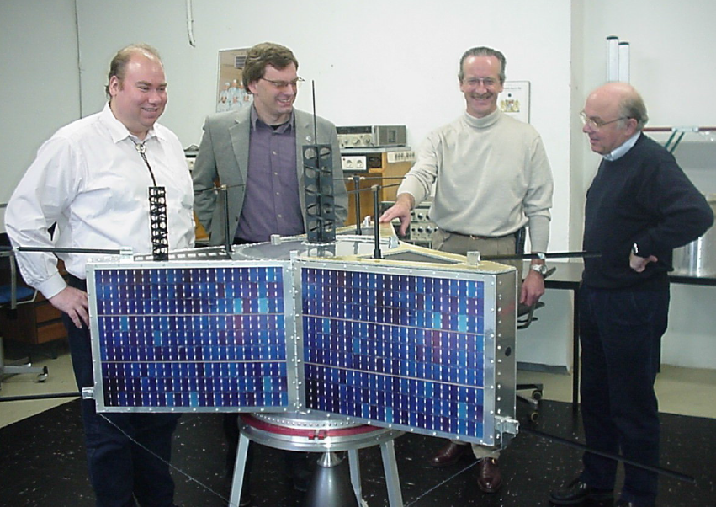
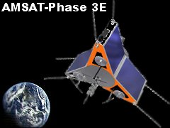
AMSAT Phase-3E
Schon lange wartet der sich in DL im Bau befindliche P3E auf eine Startmöglichkeit. Durch Zusammenarbeit von AMSAT-DL und das Virginia Tech Institute in den USA scheint die nun der Fall zu sein. Der Startzeitpunkt liegt möglicherweise noch in 2017.
Quelle: http://www.amsat-dl.de

Slide 19
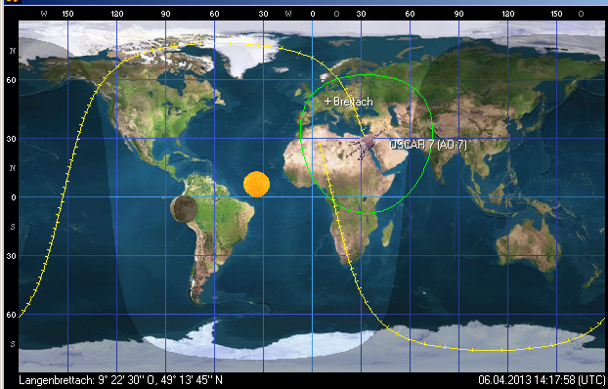
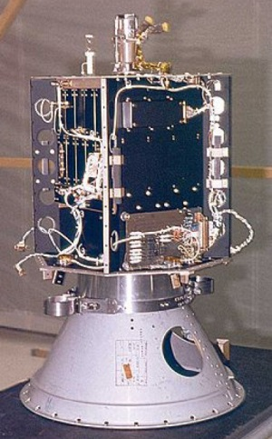
Satellitenbahnen – AO7 (LEO)
AO-7 in einem LEO (Low Earth Orbit): begrenzter Sichtbarkeitsbereich

Slide 20
Agenda
Geschichte & Überblick (Sounds from Space)
Satellitenbahnen (GEO, MEO, HEO, LEO)
Frequenzbereiche und Betriebsarten
Aktive Amateurfunksatelliten und deren Hörbarkeit
Berechnung der Bahnen von Amateurfunksatelliten
Equipment
Funkbetrieb mit der ISS
Zukunft

Slide 21
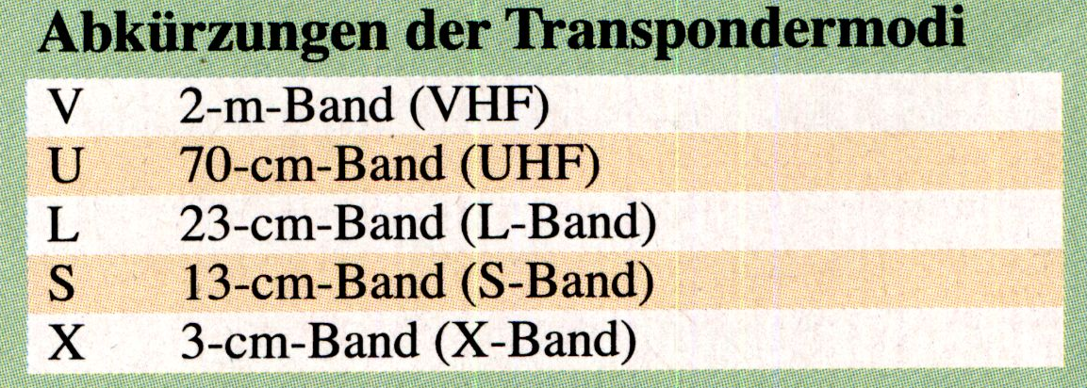
Frequenzbereiche
Ursprünglich wurden die oberen Kurzwellenbereiche z.B. 10m als Downlink verwendet. Nur AO-7 sendet dort weiterhin.
AO-10 und AO-40 verwendeten auch das 23cm und 13cm Band.
Die meisten heutigen Satelliten verwenden Frequenzen im 2m und 70cm Band.
Ein Transponder im Modus VU empfängt also im 2m Band (Uplink) und sendet im 70cm Band (Downlink).

Slide 22
Betriebsarten 1/2
Früher gab es viele Satelliten mit Lineartranspondern. Es wird ein Bereich (ca. 100-200kHz) auf einem Band (z.B. 2m) empfangen und auf einem anderen Band (z.B. 70cm) wieder ausgesendet.
Bis Mitte 2015 waren AO-7, FO-29 und AO-73 verfügbar, die einen solchen noch funktionierenden Lineartransponder besitzen. Seit September 2015 nun zusätzlich 6 chinesische Satelliten XW-2A bis XW-2F verfügbar.
Damit sind viele Schmalbandverbindungen (in CW, SSB, SSTV) parallel möglich.
Wichtig ist, dass die Bodenstationen ihre Sendeleistung kontrollieren, um die AGC des Transponders nicht zu weit auszusteuern und damit schwächere Stationen zu benachteiligen.

Slide 23
Betriebsarten 2/2
Neuere Kleinstsatelliten (Cubesats etc.) haben oft nur Telemetrieaussendungen oder einfache Umsetzer, die einen einzelnen FM-Kanal umsetzen (ähnlich eines FM-Relais). Die Kompensation der Dopplerverschiebung ist damit einfacher. Aktuell aktive Satelliten mit FM-Transpondern sind SO-50,
AO-73 und EO-80.
Viele der LEO Satelliten besitzen Packet Radio Stationen inkl. Mailboxen, die Nachrichten weltweit verteilen können („store and forward“). Dies rückt aber zunehmend in den Hintergrund.
APRS (auf die später eingegangen wird) bleibt aber eine gängige Betriebsart.

Slide 24
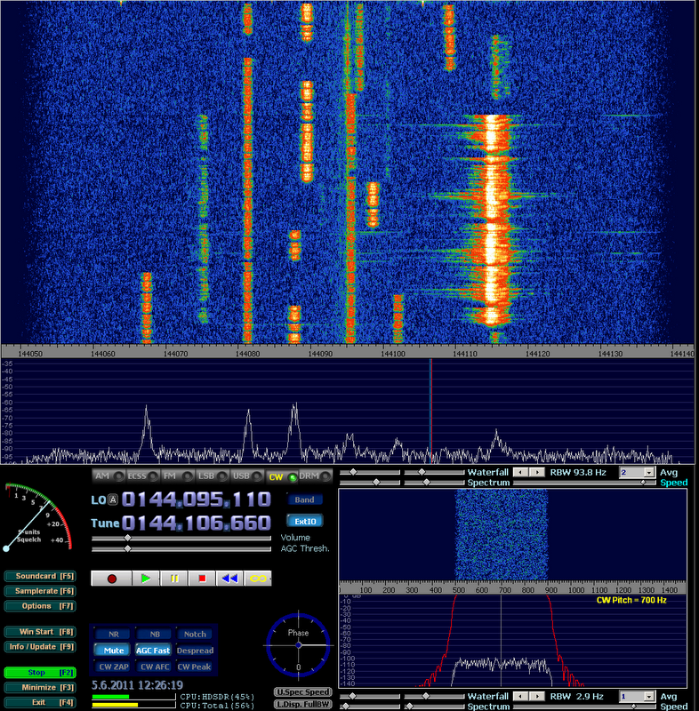
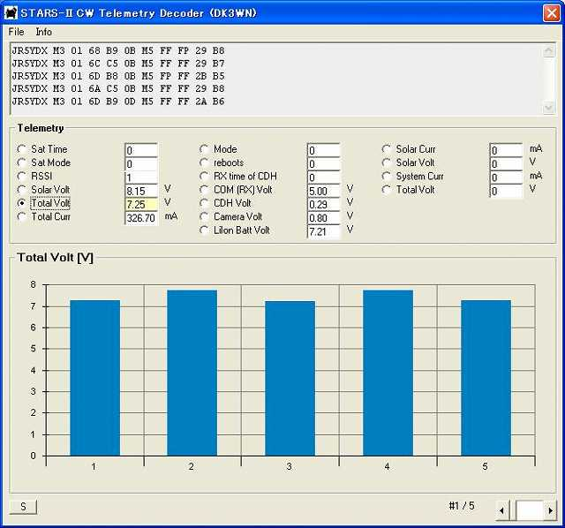
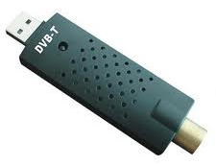
Empfang von Telemetrie
Recht einfache Empfänger (DVB-T Dongle für unter 10 Euro) und Software-Decoder ermöglichen das Mitschreiben und Auswerten von Telemetrie-Daten, z.B. Temperatur, Batterie-Spannung, Strom der Solarzellen, Ausrichtung des Satelliten zur Sonne und Position.

Slide 25
Agenda
Geschichte & Überblick (Sounds from Space)
Satellitenbahnen (GEO, MEO, HEO, LEO)
Frequenzbereiche und Betriebsarten
Aktive Amateurfunksatelliten und deren Hörbarkeit
Berechnung der Bahnen von Amateurfunksatelliten
Equipment
Funkbetrieb mit der ISS
Zukunft

Slide 26
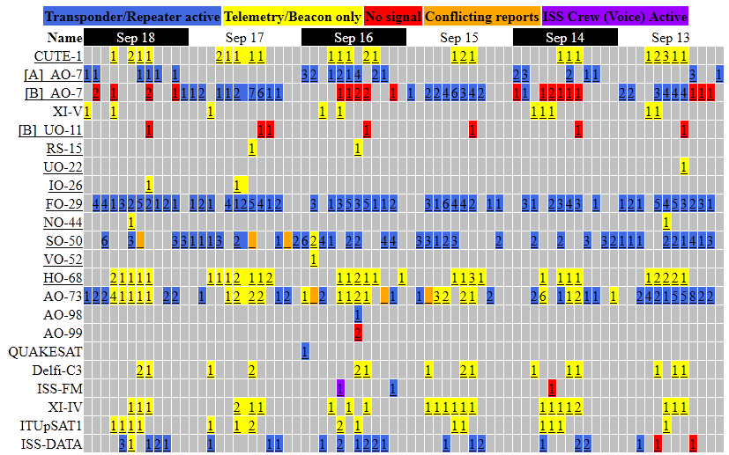
Welche Satelliten sind aktiv ?
Doppelklick auf unterstrichene Satelliten (links) zeigt weitere Infos
Doppelklick auf farbige Kästchen zeigt wer den Satelliten wann gehört hat
Quelle: http://oscar.dcarr.org/index.php oder http://www.amsat.org/amsat-new/satellites/status.php

Slide 27
Agenda
Geschichte & Überblick (Sounds from Space)
Satellitenbahnen (GEO, MEO, HEO, LEO)
Frequenzbereiche und Betriebsarten
Aktive Amateurfunksatelliten und deren Hörbarkeit
Berechnung der Bahnen von Amateurfunksatelliten
Equipment
Funkbetrieb mit der ISS
Zukunft

Slide 28
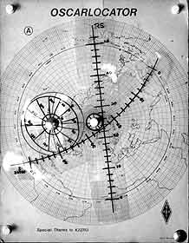

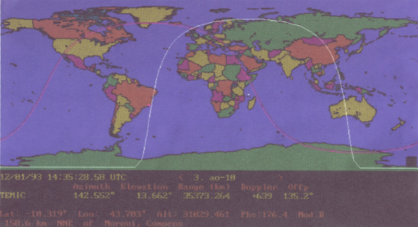
Berechnung der Satellitenbahnen
Es gibt diverse, meist kostenlose Programme für Windows, MAC, Android aber auch etliche Onlinequellen, mit denen die aktuelle Position der Satelliten bzw. deren Subsatellitenpunkte berechnet und angezeigt werden können.
OSCARLOCATOR Erstes eigenes Tracking- InstantTrack für DOS
(manueller Rechner) programm für CPM-Rechner

Slide 29
Berechnung der Satellitenbahnen
SatPC32 von
Erich Eichmann
DK1TB
Vollversion durch
Spende an AMSAT-DL
erhältlich
http://www.amsat-dl.de

Slide 30
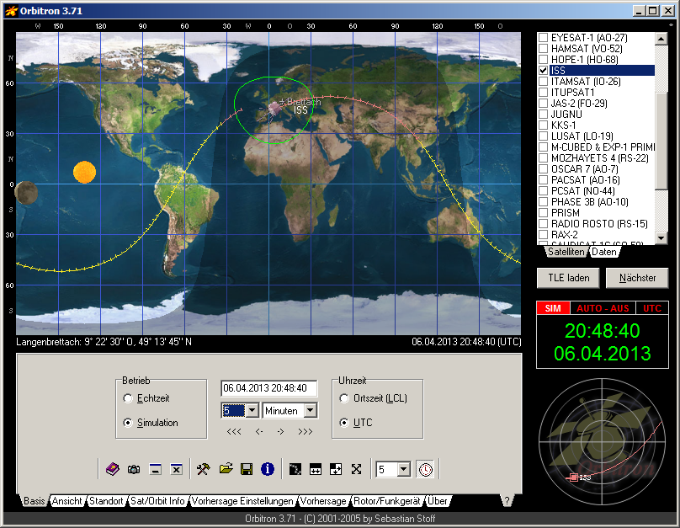
Berechnung der Satellitenbahnen
Orbitron
von
Sebastian
Stoff
http://www.stoff.pl/

Slide 31
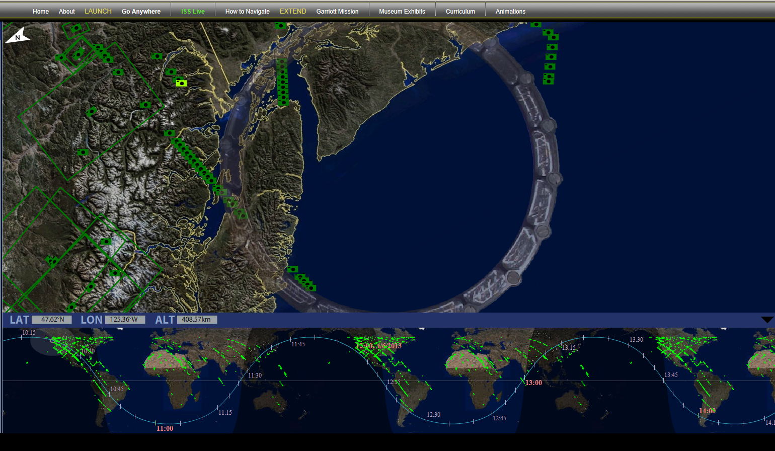
Berechnung der Satellitenbahnen
Dieses Programm „WinEarth“ zeigt online die aktuelle Position der ISS sowie den simulierten aktuellen Ausblick aus der ISS auf die Erde an.
http://winearth.terc.edu/appOrbital/issorbital.html

Slide 32
Agenda
Geschichte & Überblick (Sounds from Space)
Satellitenbahnen (GEO, MEO, HEO, LEO)
Frequenzbereiche und Betriebsarten
Aktive Amateurfunksatelliten und deren Hörbarkeit
Berechnung der Bahnen von Amateurfunksatelliten
Equipment
Funkbetrieb mit der ISS
Zukunft

Slide 33
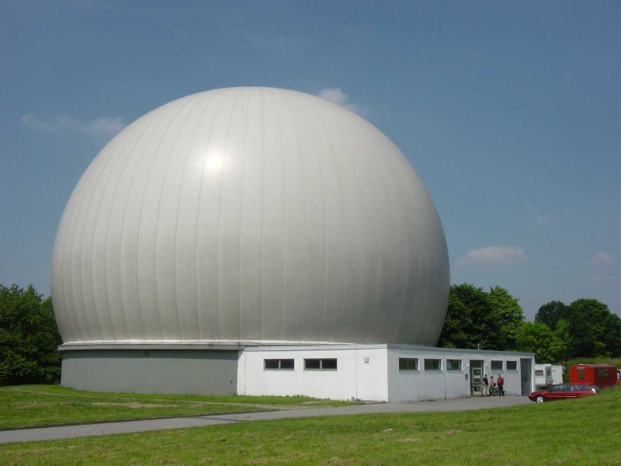
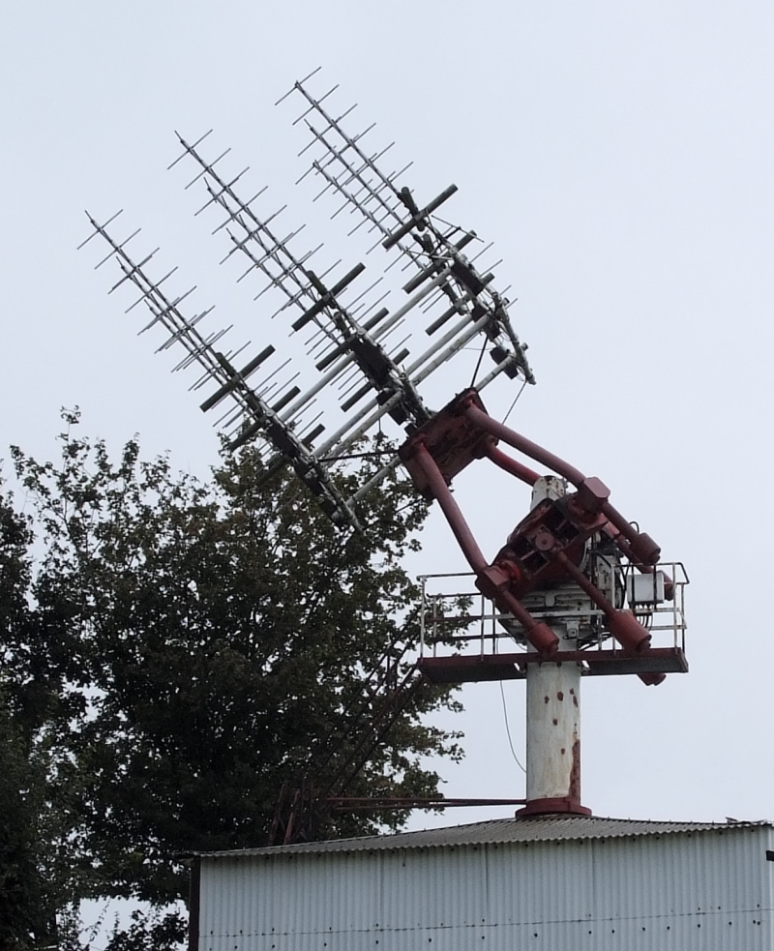
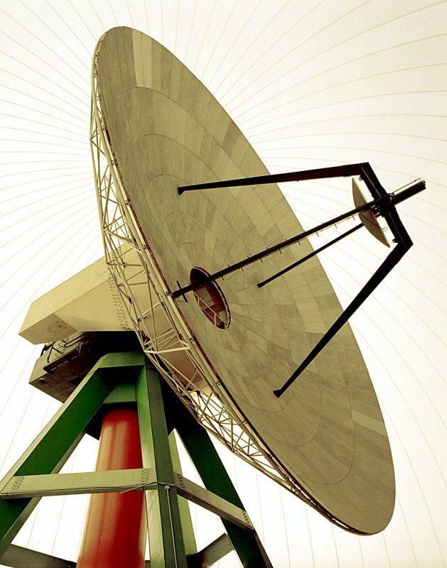
Equipment
Wie groß ist der Aufwand, den man treiben muss ?
Bilder der IUZ Sternwarte in Bochum, http://www.amsat-dl.de/

Slide 34
Equipment
Der Aufwand für den Satellitenfunk hängt stark von den beabsichtigten Betriebsmodi und Satelliten ab.
Über die HEO Satelliten wurde SSB genutzt, aber auch SSTV und andere digitale Betriebsarten. Hier waren Allmode-TRX und Richtantennen vorzugsweise mit zirkularer Polarisation (Kreuzyagi, X-Quad, Helix) nötig.
LEO Satelliten fliegen tief und damit ist die Entfernung bis zur eigenen Station geringer. Es reichen oft schon Rundstrahlantennen wie Turnstyle, Eggbeater oder QFH. Besser sind kleine Richtantennen. Diese müssen nicht unbedingt in der Elevation beweglich sein. Meistens genügt es, wenn die Antenne ca. 25 Grad nach oben geneigt wird und die Antennenanlage dann nur im Azimut gedreht wird. Auch muss nicht unbedingt zirkulare Polarisation verwendet werden. Allerdings dauert ein Überflug nur 10-20 Minuten und daher müssen Richtantennen recht schnell nachgeführt werden.
Für LEOs wie AO51, der einen FM-Repeater besitzt, reicht auch schon ein recht einfaches Equipment wie ein duplexfähiges Handsprechfunkgerät und eine von Hand nachgeführte Duobandantenne. Mein Tipp: das FT-530 kann echtes Vollduplex und ist damit besonders gut geeignet.

Slide 35
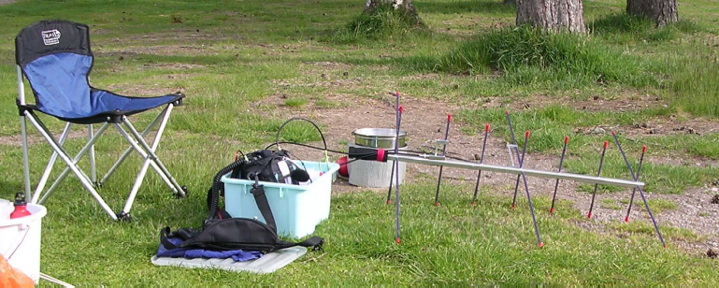
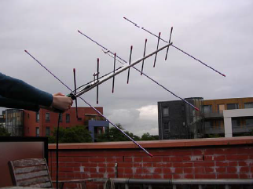
Equipment (Beispiel AO-51)
Für erste Versuche eignet sich ein LEO-Satellit wie AO-51
Downlink 435,300 MHz FM
Uplink 145,920 MHz FM
Auf 70cm ist die Doppler-Verschiebung bereits recht groß, damit ist die RX-QRG beim Aufgang ca. 435,315 MHz, beim Untergang ca. 435,285 MHz.
Ein Satellitentrackingprogramm zeigt die jeweils aktuelle RX- und TX-QRG an. Eine Funkgerät mit Mittenfrequenzanzeige ist sehr hilfreich.
Sehr gut funktionierten in der Hand gehaltene Duobandantennen (z.B. Arrow, Elk).
Quelle: PA1IVO

Slide 36
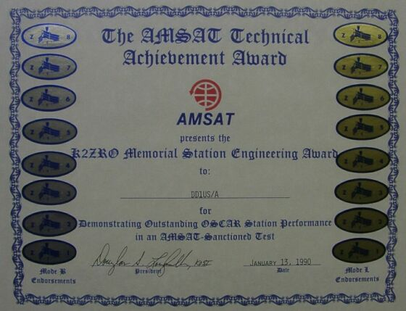
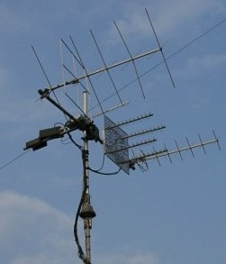
Equipment (Beispiel AO-13)
Für AO-10 und AO-13 habe ich selbst einen Aufbau mit einer 2m X-Quad, 70cm X-Quad, 23cm 4-fach Helix und 13cm Helix-Antenne benutzt. Alle Antennen waren zirkular polarisiert. Für alle Bänder wurden rauscharme Empfangs-vorverstärker bzw. Konverter benutzt. Die Sendeleistung betrug max. 50W.
Damit konnte ich beim „ZRO“-Test, welcher die Güte der Empfangsanlage prüft, den Level 8 (von 9) erreichen. Ich konnte also auf 2m und 70cm CW-Signale, die 24dB schwächer als die Satellitenbake waren, korrekt dekodieren.
Es sind also nicht unbedingt sehr große Antennenanlagen nötig !

Slide 37
Agenda
Geschichte & Überblick (Sounds from Space)
Satellitenbahnen (GEO, MEO, HEO, LEO)
Frequenzbereiche und Betriebsarten
Aktive Amateurfunksatelliten und deren Hörbarkeit
Berechnung der Bahnen von Amateurfunksatelliten
Equipment
Funkbetrieb mit der ISS
Zukunft

Slide 38
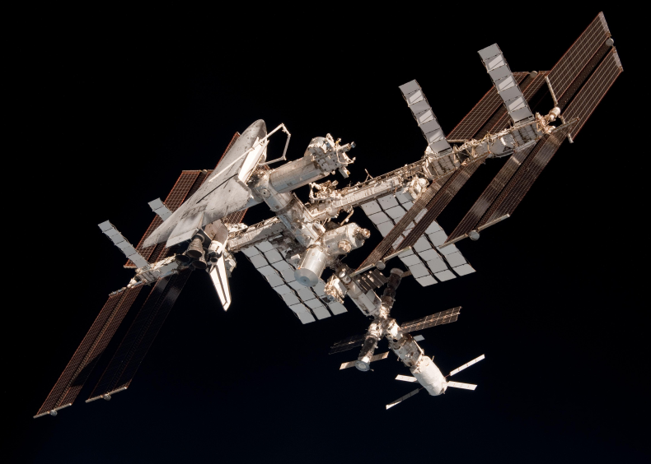
Funkbetrieb mit/über die ISS

Slide 39
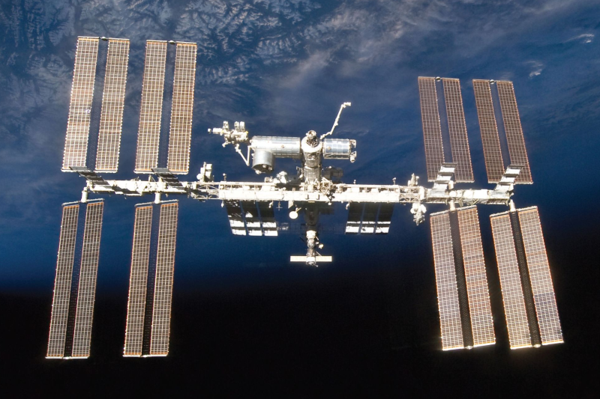
Daten der ISS
Start : 1998
Länge : 51 m
Breite : 109 m
Höhe : 20 m
Gewicht : 376 t
Apogäum : 360 km
Perigäum : 347 km
Inklination : 51,6 Grad
Umlaufzeit : 91,5 Minuten
Geschwindigkeit : 7706 m/s = 27.743 km/h

Slide 40









Amateurfunkbetrieb von der ISS
Viele Astronauten haben eine Amateurfunklizenz.
Schon im Rahmen von frühen Missionen wie Spacelab
und der MIR gab es viele Amateurfunkkontakte.
Von der ISS gibt es regelmäßig Funkkontakte zu Schulstationen. Die Schüler können dann ca. 10
Minuten live mit den Astronauten sprechen.
Auch Kontakte mit Funkamateuren ohne vorherige Verabredung sind je nach Interesse und verfügbarer Freizeit der Astronauten möglich.
Bill McArthur KC5ACR
Ernst Messerschmid
DG2KM
Reinhard Furrer DD6CF
Ulf Merbold DB1KM
Thomas Reiter DF4TR
Reinhold Ewald
Alexander Gerst

Slide 41

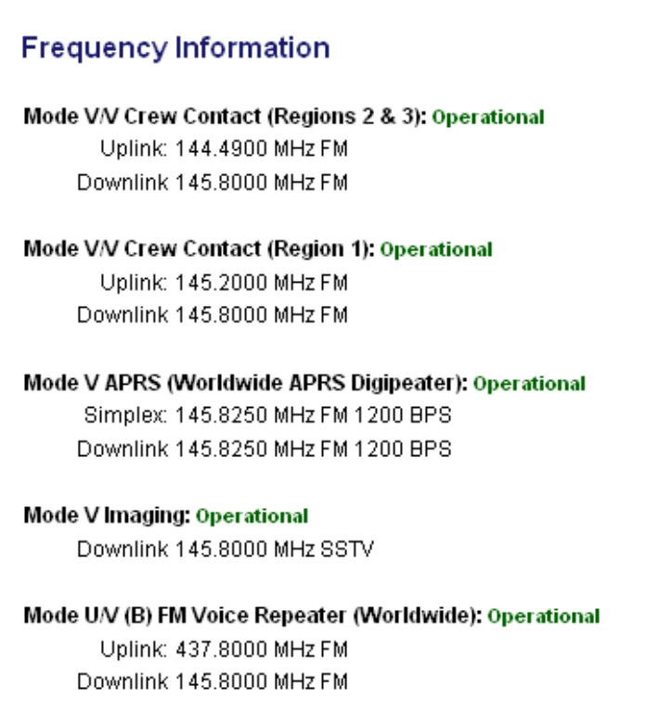
Frequenzen der ISS

Slide 42
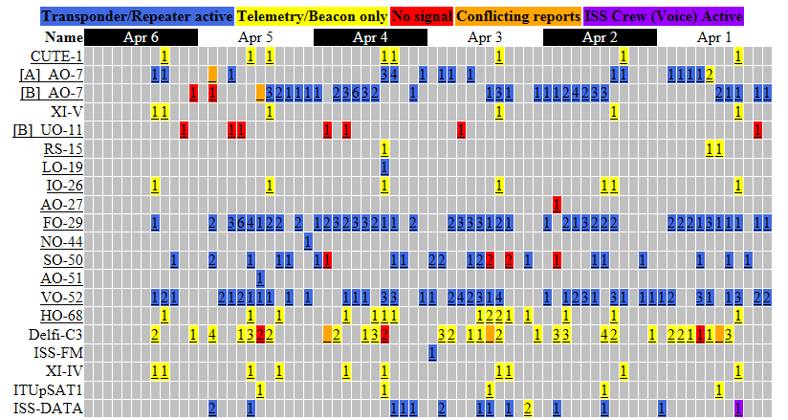
ISS Hörbarkeit & Betrieb
Die Station ist nicht immer aktiv. Prüfen Sie auch hier:
http://oscar.dcarr.org/index.php
Aktuelle Informationen sind ausserdm erhältlich bei der AMSAT, bei der ARISS, der NASA und dem ISS-FanClub.

Slide 43
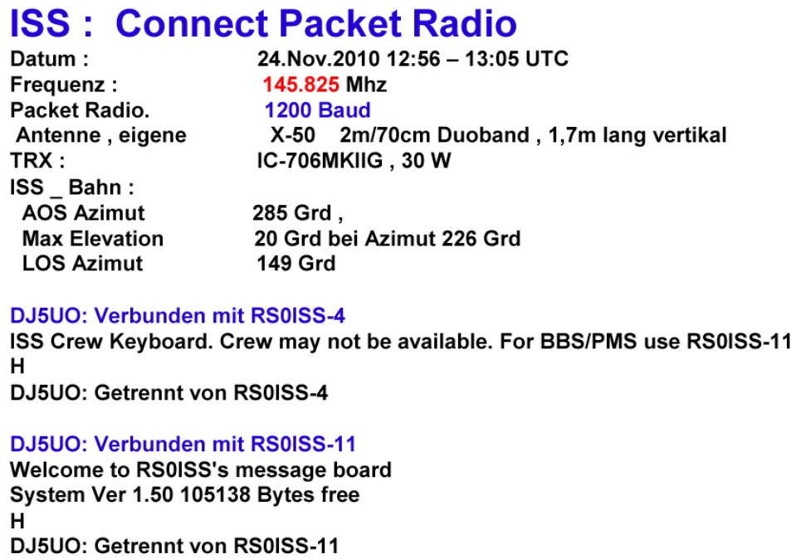
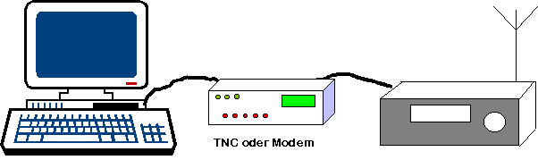
APRS via Satellit
Das Automatic Packet Reporting System (APRS) stellt eine spezielle Form von Packet Radio (1200 Baud) im Amateurfunk dar.
Preispreiswerte Technik
(TNC oder Soundkarte)
ermöglicht auch Anfängern
einen einfachen Einstieg
in diese faszinierende Art
der Kommunikation.

Slide 44
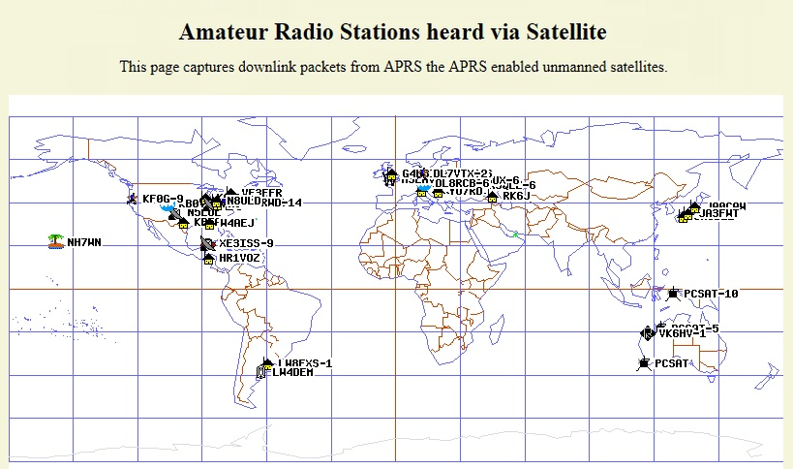
APRS via Satellit
Quelle: http://www.findu.com/cgi-bin/pcsat.cgi

Slide 45
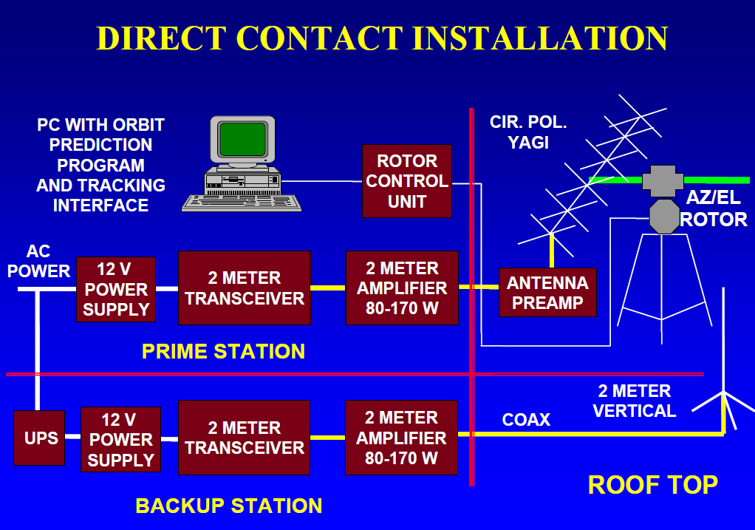
Schulkontakte mit der ISS

Slide 46
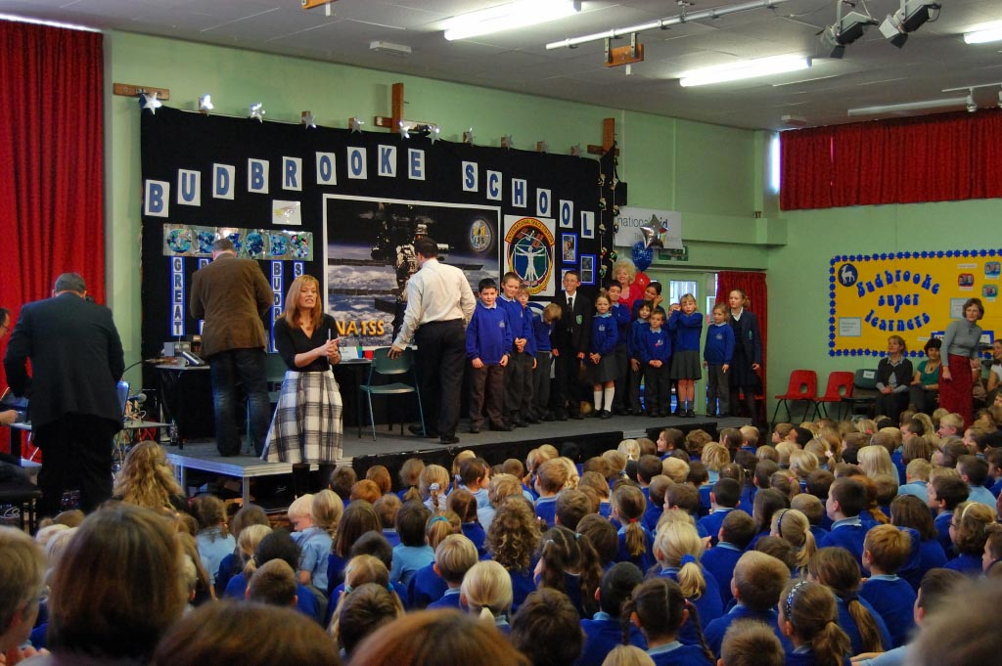
Schulkontakte mit der ISS
Schulkontakt von Clayton Anderson (KD5PLA) an Board der ISS mit Studenten der Isummasaqvik
Schule in Quaqtaq, Quebec, Canada. Astronaut Anderson nutzte das Rufzeichen NA1SS.

Slide 47
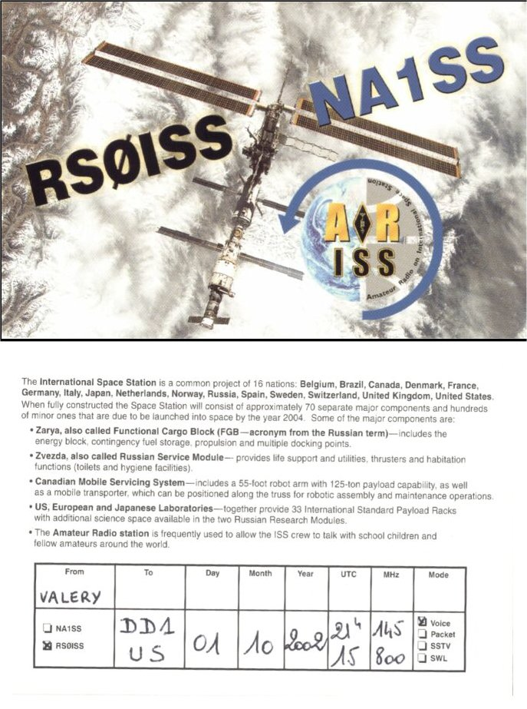
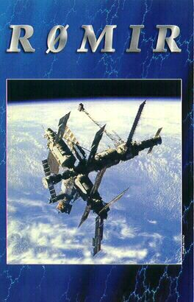
Viele Kontakte, die ich mit Astronauten in der MIR und ISS hatte, sind in der „Sounds from Space“ Sammlung unter www.dd1us.de zu finden.

Slide 48


Eigene Kontakte mit der ISS
Persönliches Treffen mit Doug Wheelock NA1SS am 11.6.2011 im Technik Museum Speyer

Slide 49



Amateurfunkfernsehen von der ISS
Die regelmäßigen Funkkontakte der Astronauten auf der ISS mit Schülern auf der Erde sollen in Zukunft durch unidirektionale Videoübertragungen ergänzt werden (DVB-S auf 2,4 GHz).
Das europäische Columbus-Modul der ISS besitzt mehrere Amateurfunkantennen. Der Digital-Fernsehsender wurde am 3. August 2013 zur ISS gebracht. Erste DATV Aussendungen wurden im März 2014 empfangen und es fanden einige Schulkontakte statt.

Slide 50

Amateurfunkfernsehen von der ISS
Leider gibt es einen kleinen Fehler in der Software des DATV-Senders weshalb keine APID und VPID ausgesendet werden. Damit haben normale DVB-S Empfänger Probleme. Eine Lösung bietet eine PC-Steckkarte von TechnoTrend des Typs TT S2-1600. Diese ist mittlerweile oft gebraucht sehr günstig (<30 Euro) zu erhalten. Die Software ist sehr komfortabel (s.o.).

Slide 51

Alexander Gerst, ESA
Von Mai bis November 2014 war wieder ein deutscher Astronaut an Board
der ISS. Der Großvater von Alexander Gerst war begeisterter Funkamateur
und dies hat auch ihn für die Technik begeistert. Er hatte zahlreiche Kontakte mit
Schulstationen und auch mit dem OV P33, den sein Großvater gegründet hatte.

Slide 52
Agenda
Geschichte & Überblick (Sounds from Space)
Satellitenbahnen (GEO, MEO, HEO, LEO)
Frequenzbereiche und Betriebsarten
Aktive Amateurfunksatelliten und deren Hörbarkeit
Berechnung der Bahnen von Amateurfunksatelliten
Equipment
Funkbetrieb mit der ISS
Zukunft

Slide 53
Was ist in letzter Zeit passiert ?
China hat am 19. September 2015 9 Amateurfunksatelliten gestartet (CAS-3A – CAS-3I), davon haben 6 Satelliten
U/V – Lineartransponder.
China hat am 25. September 2015 nochmals 3 digitale Amateurfunksatelliten (TW-1A – TW-1C) gestartet.
Indien hat am 28. September 2015 LAPAN-A2/ORARI gestartet. Er hat einen U/V FM Transponder, ist allerdings wegen der niedrigen Inklination (Bahnneigung) bei uns nicht sichtbar / hörbar.
USA hat am 8. Oktober 2015 FOX-1A gestartet. Er hat einen U/V FM Transponder. FOX-1C und FOX-1D sollen in Q1 2016 folgen. Beide werden ebenfalls einen U/V FM Transponder haben.

Slide 54



Wie geht es weiter ?
Derzeit werden international recht viele kleine Satelliten (Cubesats) in LEO gebracht. Hier gibt es viele Startmöglichkeiten, denn solche Satelliten sind klein und als sekundäre Nutzlast leicht mitzunehmen.
Gerade auch Länder wie China oder Indien nutzen dies, um Knowhow in der Satellitentechnik aufzubauen.
Es gibt auch kleine Lineartransponder (um mehrere Sprachverbindungen parallel zu übertragen), die in einige der Cubesats integriert werden.

Slide 55




Wie geht es weiter ?
Japan wird in den nächsten Tagen 2 Amateurfunksatelliten starten. Sie werden digitale Betriebsmodi incl. store-and-forward unterstützen.
Die für Ende 2016 / 2017 avisierten Satelliten P4A/Es‘hail(Qatar) in geostationärem und P4B (USA) in geosynchronem Orbit werden ganz neue Möglichkeiten inklusive ATV über Kontinente hinweg bieten.
P3E könnte mit einem hochelliptischen
Orbit ein würdiger Nachfolger von
AO40 werden.

Slide 56
Hier noch einige Links :
AMSAT-DL (Seite der AMSAT in DL)
    http://www.amsat-dl.org
AMSAT-NA (Seite der AMSAT in den USA)
    http://www.amsat.org
OSCAR-NEWS von HB9SKA
    http://home.datacomm.ch/th.frey/oscar.htm
Homepage von DK3WN (viele aktuelle Infos)
http://www.amsat.org
Homepage von DD1US
    http://www.dd1us.de

Slide 57

Bitte unterstützen Sie AMSAT-DL
www.p3e-satellite.org
Vielen Dank für Ihre Aufmerksamkeit !

